Slide 1
NoSQL & MongoDB
이 예 준

Slide 2
NoSQL이란?
‘Not Only SQL’의 약어
계층형
네트워크형
관계형
(Relational)
RDB(Relaional DB) 데이터를 다루기 위한 언어: SQL
SQL의 장점 활용/단점 보완을 위해 등장한 언어 : NoSQL

Slide 3
RDB
장점 | 단점
데이터의 일관성 보증 (Transaction) 정규화를 전제 -> 적은 갱신 비용 복잡한 검색조건으로 검색 가능 (Ex- join) 검증되고 성숙한 기술 (많은 참고 자료와 노하우) | 대량의 데이터 입력 처리 시 성능 저하 이슈 갱신이 발생한 테이블의 index 생성이나 schema 변경에 대한 처리 이슈 Column을 확실히 정의하기 어려운 경우에 대한 처리 이슈 신속한 결과 조회할 때의 성능 이슈

Slide 4
Scale Up & Down
NoSQL
DB 처리 성능을 확장하기 위한 노력
Scale up | Scale down
사용중인 서버 자체를 고성능으로 바꿔서 처리 능력을 향상시키는 방법 | 저가의 여러 장비를 사용하여 처리 능력을 향상시키는 방법
상당히 많은 비용 발생 | 저가의 비용으로도 원하는 성능 확보 가능
소스 수정 불필요 | 소스 수정 필요

Slide 5
NoSQL 특징
대부분 RDB을 사용하지 않는다(Join 연산 불가능)
대부분 오픈소스
스키마 없이 동작
데이터를 여러 서버에 분산하여 작업 (독립적)
* RDB는 고가의 장비를 이용하지만, NoSQL은 저가의 여러 서버를 clustering or sharding
1. 처리하는 데이터의 양이 줄어든다
2. 대량의 데이터의 입출력 처리가 쉬워진다

Slide 6

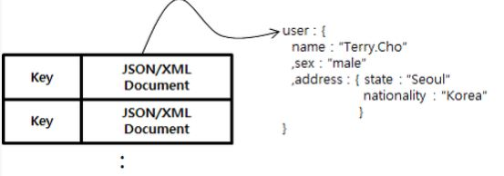
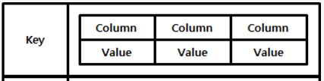
NoSQL DB의 종류
Key-value 형 store Ex : Riak, Redis
Document 형 DB 여러가지 형태의 값들을 모아 놓은 논리적 구조 저장되는 value 타입이 document 복잡한 계층 표현 가능 Ex : MongoDB, Couch DB, Terrastore
Column 형 DB RDB는 row단위로 데이터를 관리 Column형은 column 형으로 데이터를 관리 (하나의 key가 여러 개의 값을 가지는 구조) Ex : Hadoop, Cassandra, Hbase
Graph 형 DB

Slide 7

MongoDB란?
Document 형 DB
프로그래밍 언어 : C++
Public release와 Enterprise release(기업용) 존재
Notes:
Document 형 DB는 다른 attribute값을 가진 key가 들어오면 새로운 DB가 생성되어야 하나?

Slide 8
왜 MongoDB인가?
Document 기반 / JSON (JavaScript Object Notation) -> 개발자들이 친숙하게 생각
Schema less : 다양한 형태의 데이터를 제약없이 사용 가능
손 쉬운 플랫폼 설치와 손 쉬운 사용법
Sharding 기능 : 대량의 데이터를 빠르게 처리 가능
지속적인 release update
Notes:
Document 형 DB는 다른 attribute값을 가진 key가 들어오면 새로운 DB가 생성되어야 하나?

Slide 9
MongoDB의 기본 구성
Mongod
MongoDB 시스템의 주요 데몬
데이터 요청을 다루고, 접근을 관리하며, 백그라운드 관리 작업 수행
Mongos
- Client 애플리케이션과 sharding 클러스터 간의 인터페이스 제공
- 서버의 partitioning 정보를 참고해 적절한 데이터 서버로 요청을 forwarding
Config server
Cluster 구성 정보와 메타데이터 저장
메타데이터는 Sharded Cluster에 존재하는 모든 데이터와 컴포넌트에 대한 상태 및 구성정보를 가짐

Slide 10
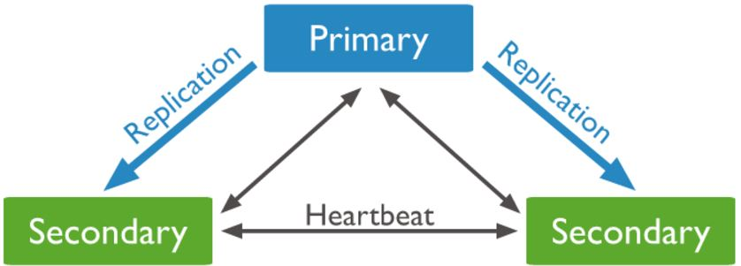
Replication
데이터의 안정적인 보관을 위해 복수 개의 서버에 동일한 데이터를 저장
https://docs.mongodb.com/manual/replication/)

Slide 11
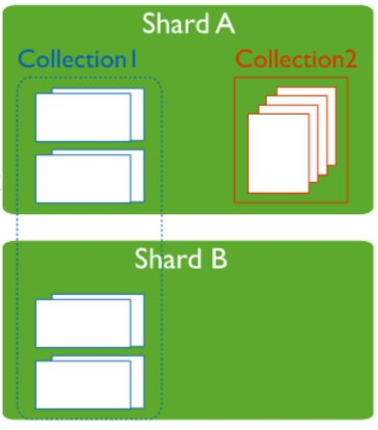
Sharding
대용량의 데이터를
동시에 여러 갈래로 나누어
각각의 노드에 저장하는 기술
https://docs.mongodb.com/manual/sharding/

Slide 12




MongoDB 활용 사례
Notes:
https://www.washingtonpost.com/
http://www.ebay.com/
http://www.inven.co.kr/webzine/news/?news=105130&site=fifaonline3
http://news.naver.com/main/read.nhn?mode=LSD&mid=sec&sid1=105&oid=092&aid=0002072347

Slide 13
Reference
관계형 DB - http://cafe.naver.com/junes81/5895
Scale up & down - http://cafe.naver.com/junes81/5895
NoSQL 특징, 종류 - http://cafe.naver.com/hadoopkr/20 http://cafe.naver.com/hadoopkr/76
http://cafe.naver.com/hadoopkr/81
왜 MongoDB인가? - http://skccblog.tistory.com/2844
MongoDB의 기본 구성 / Replication / Sharding
- http://skccblog.tistory.com/3225
MongoDB 활용 사례 - http://blog.skcc.com/3237

